Slide 1
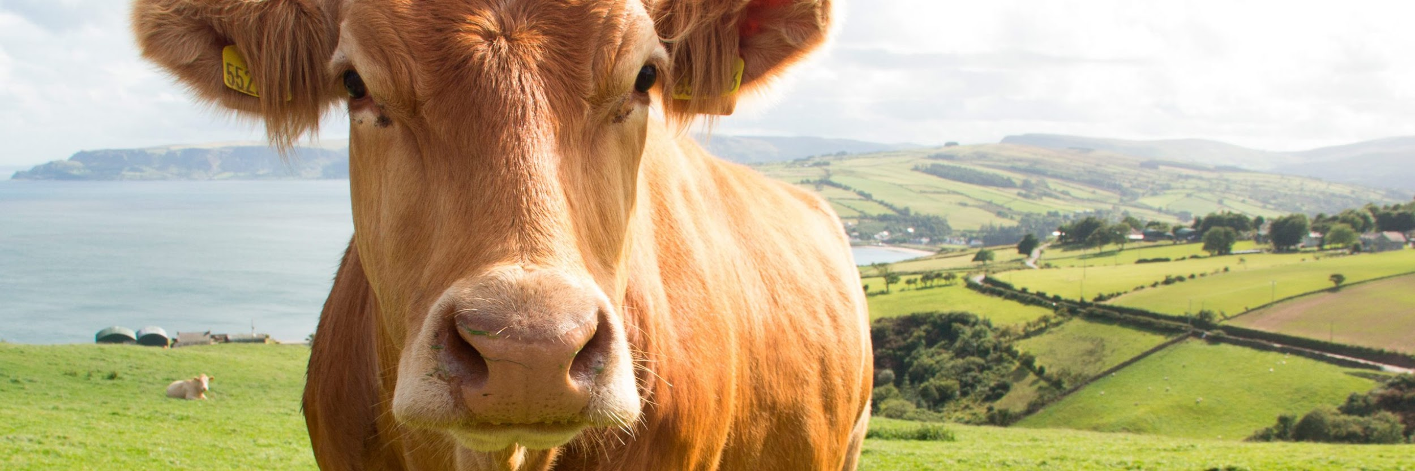

COMPRESIÓN DE IMÁGENES PARA EL MONITOREO DE SALUD EN GANADERÍA DE PRECISIÓN

Slide 2

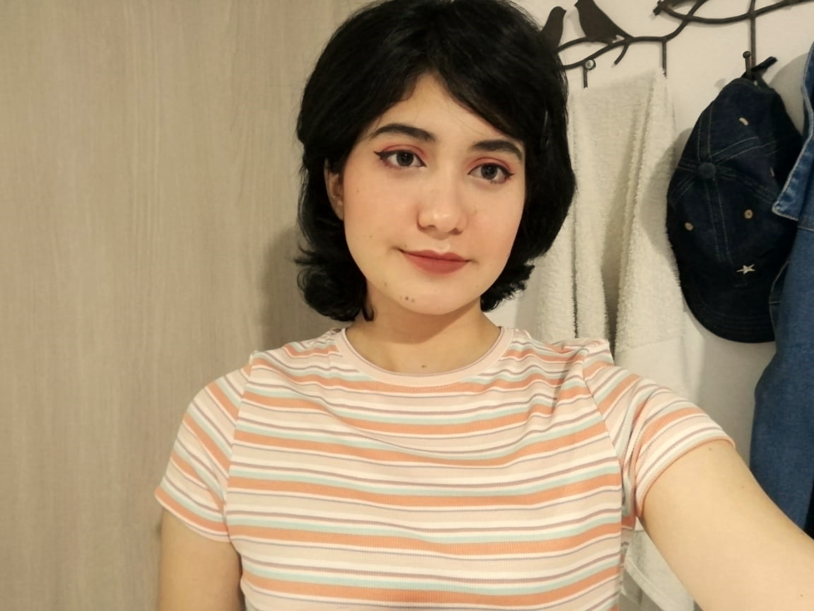




Presentación del equipo
Viviana Hoyos Sierra
Pablo Micolta López
Simón Marín
Mauricio
Toro
https://github.com/Vivi-Hoyos2710/ST0245-001-002

Slide 3

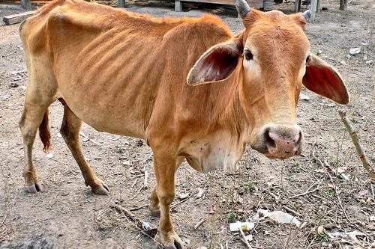
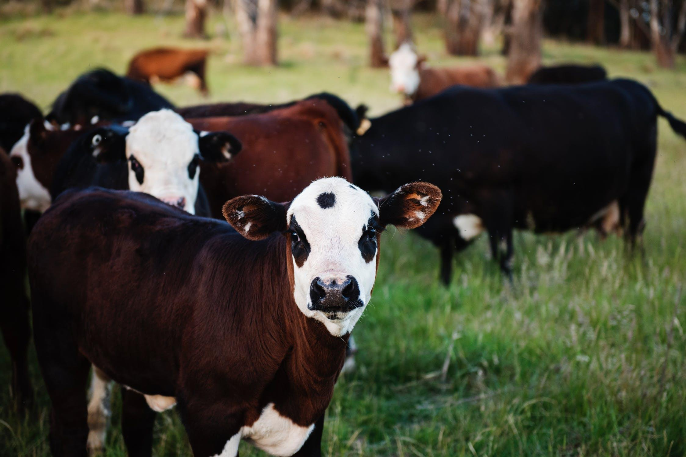
Proceso de entrenamiento
Red neuronal convolucional
Imágenes de ganado enfermo
Algoritmo de Clasificación
Modelo de Clasificación
Imágenes del ganado sano

Slide 4
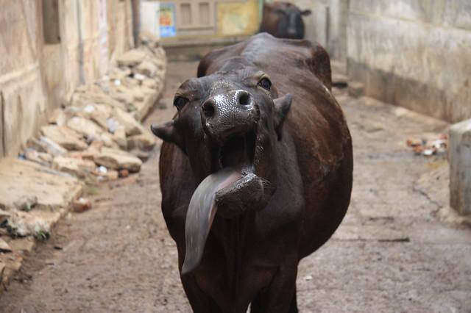
Proceso de validación
Tallado de costura
Algoritmo, Recorrido de Longitud
Está enfermo
Imagen del ganado
Tallado de costura
Algoritmo, Recorrido de Longitud
Modelo de Clasificación
Salida

Slide 5

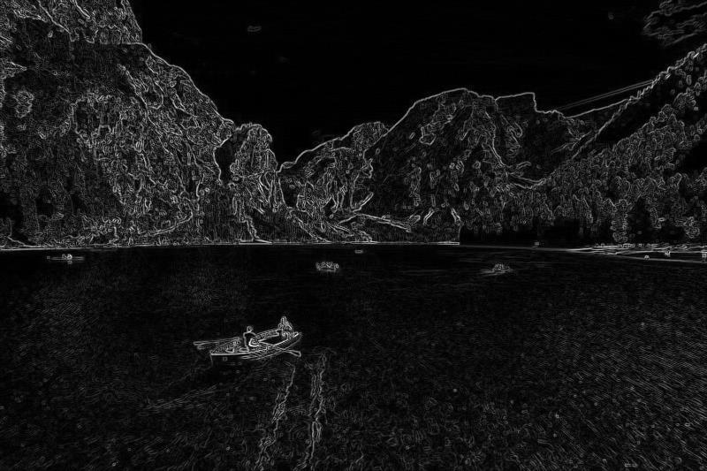

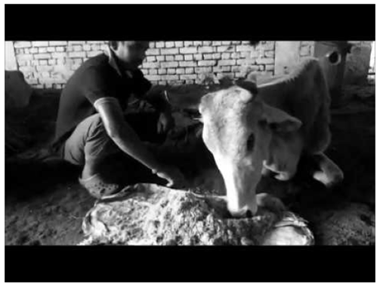
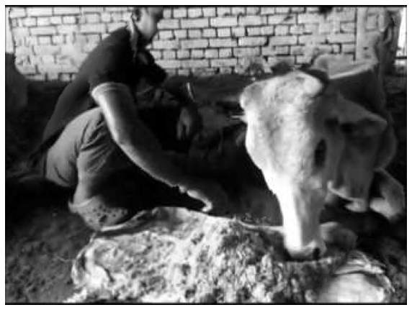
Diseño del algoritmo de compresión
1) Imagen inicial
2) Mapa de energía (la diferencia entre el valor de un pixel y sus circundantes)
3) Costura de pixeles con la menor energía (línea roja) la cual se eliminara

Slide 6
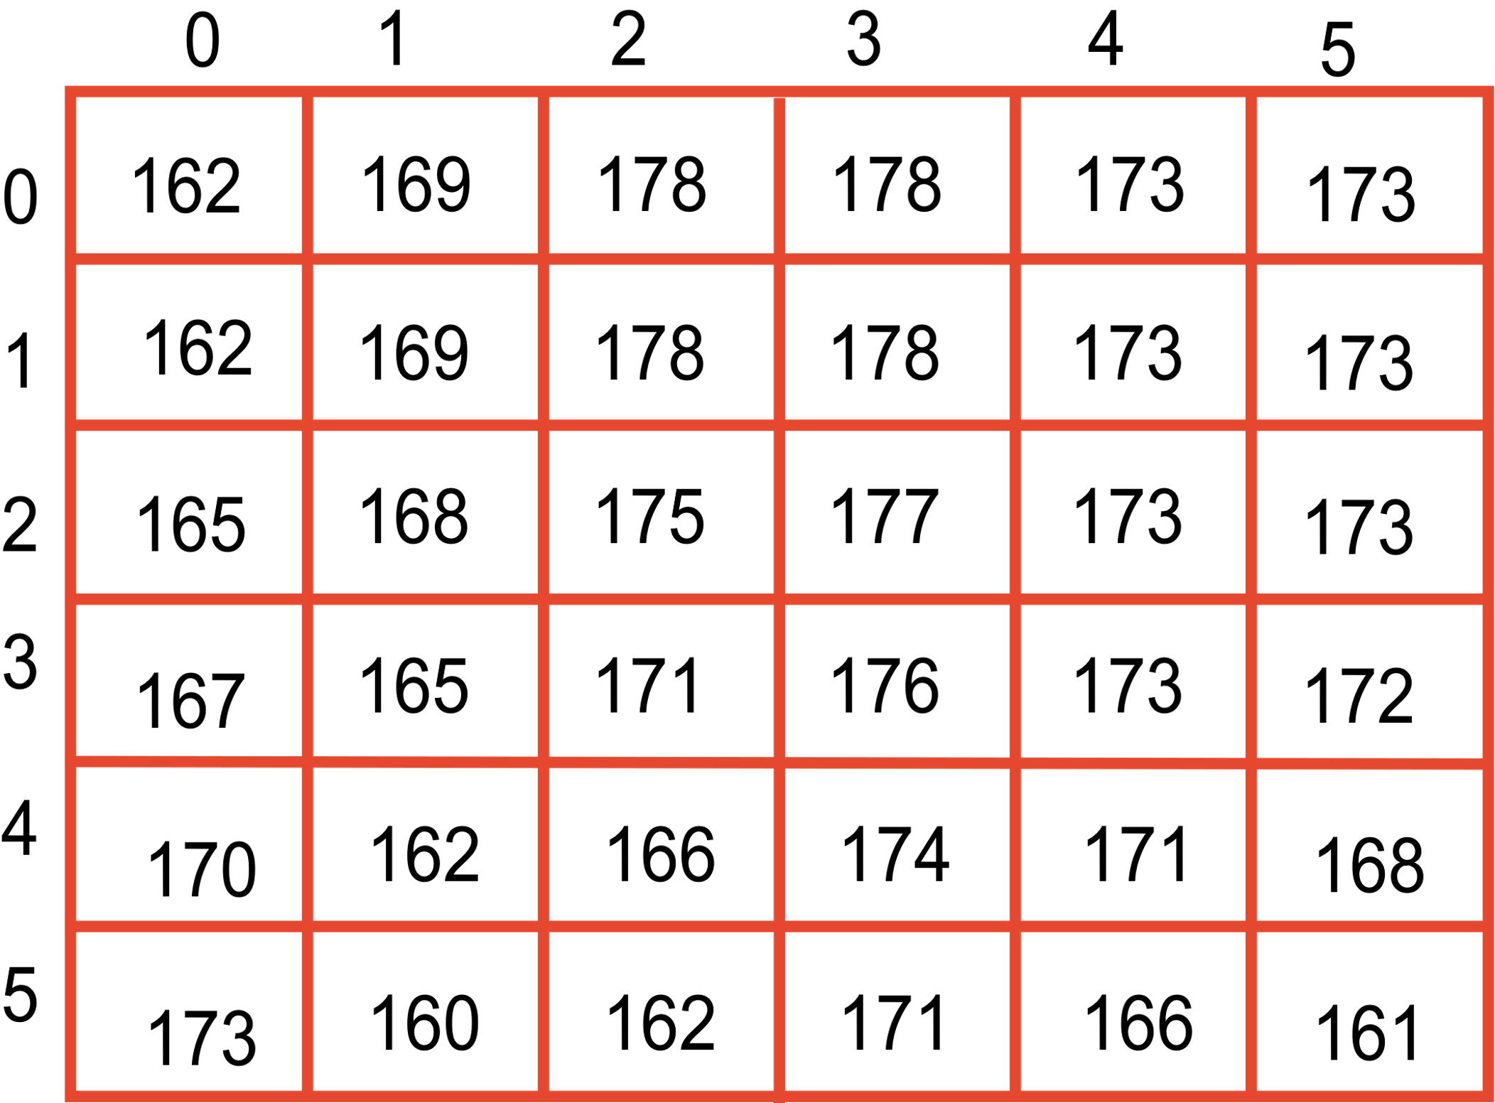
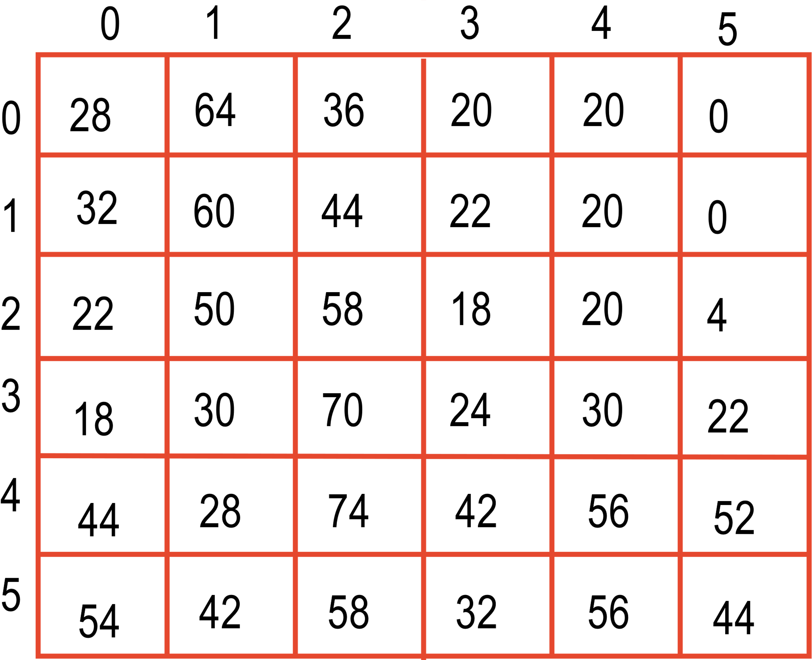
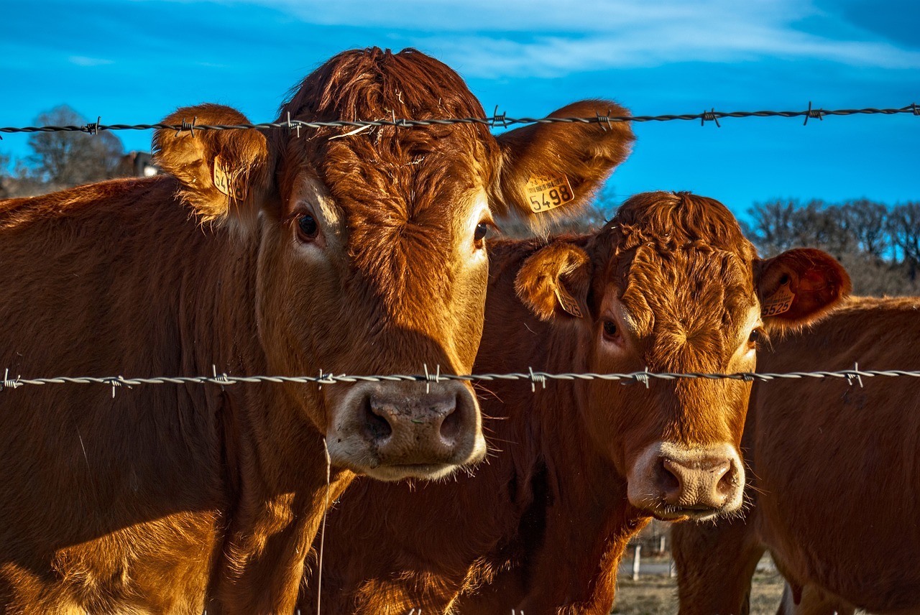
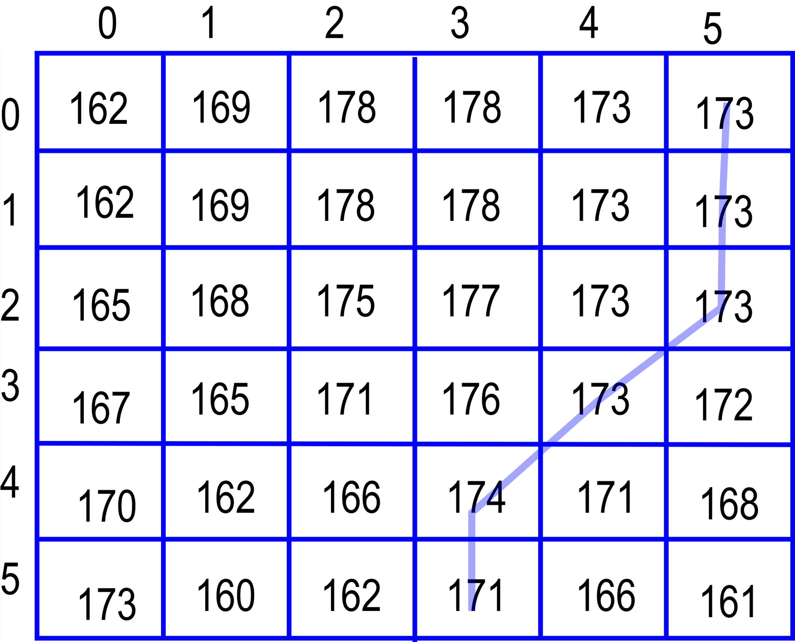
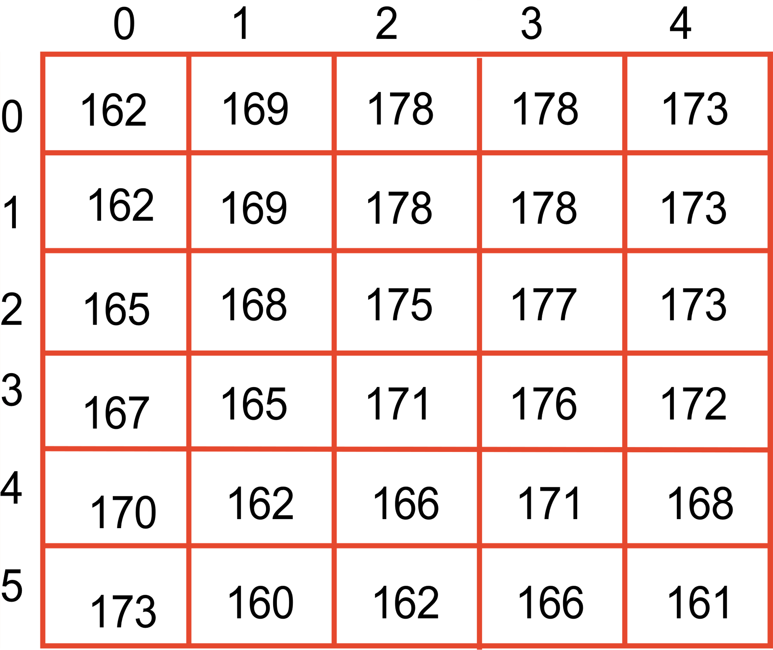
Diseño del algoritmo de compresión
Figura 1
Figura 2
La figura 1 muestra la imagen original, la figura 2 muestra el mapa de energía que genera, la figura 3 muestra una de las costuras que se van a cortar y la figura 4 muestra la imagen final
Figura 3
Figura 4

Slide 7
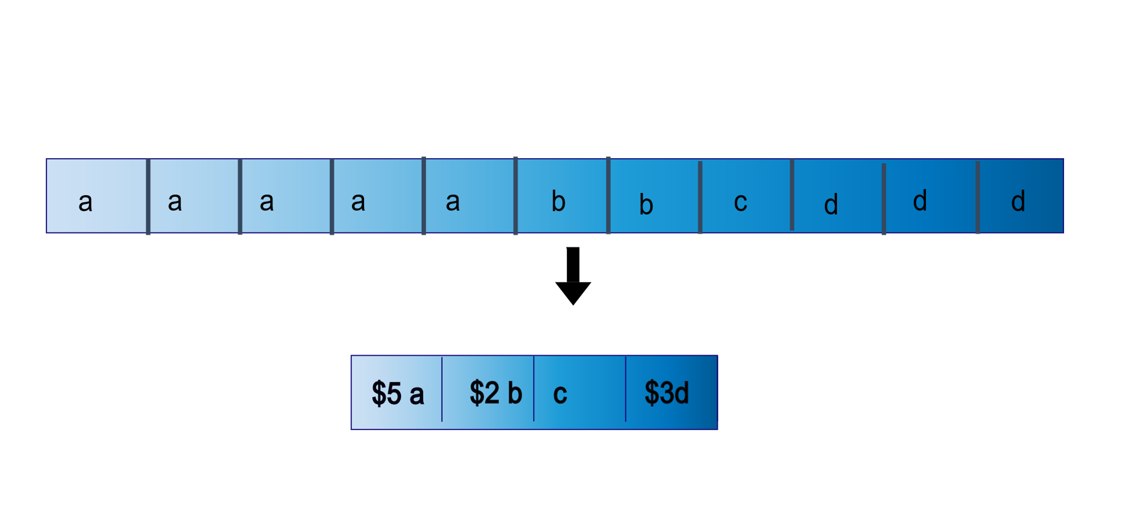
Diseño del algoritmo de compresión
Recorrido de longitud agrupa elementos iguales que se encuentran en inmediata sucesión de manera que quedan con un numero que identifica la cantidad de veces que se repitió seguido del elemento

Slide 8
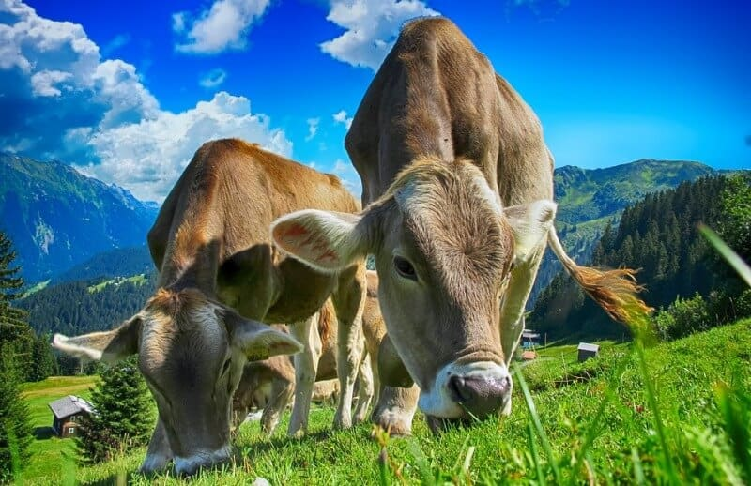
Complejidad del algoritmo de compresión
 | La complejidad del tiempo | Complejidad de la memoria
Algoritmo de compresión | O(N*M*S) | O(N*M)
Algoritmo de decompresión | O(N*M) | O(N*M)
Complejidad de tiempo y memoria de la conjunction de tallado de costura, reduccion de colores y recorrido de longitud siendo N el largo de la imagen M el ancho de la imagen y S la cantidad de consturas que se eliminaron, tener en cuenta que la unica descompresion possible es la de el recorrido de longitud

Slide 9


Consumo de tiempo y memoria
Consumo de tiempo
Consumo de memoria

Slide 10
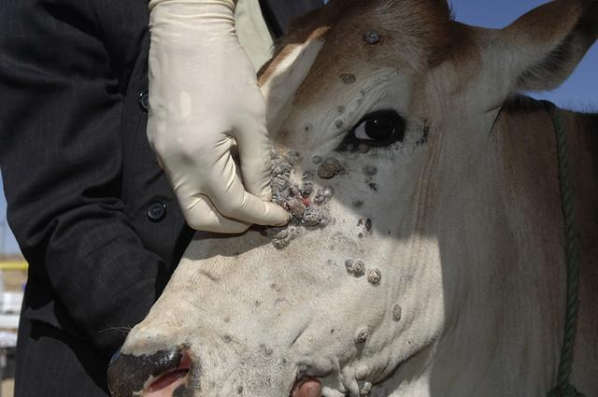
Tasa de compresión promedio
 | Tasa de compresión
Ganado sano | 3,4 : 1
El ganado enfermo | 2,4 : 1
Tasa de compresión promedio para el ganado sano y el ganado enfermo. En el Ganado sano, cada 3,4 unidades de tamaño del original se vuelven 1 unidad de tamaño en el archive comprimido, y en el enfermo cada 2,4 unidades es una unidad del comprimido.

Slide 11
GRACIAS!.
Apoyado por
Todos los autores quieren agradecer a la Vicerrectoría de Descubrimiento y Creación, de la Universidad EAFIT, por su apoyo en esta investigación.

